Slide 1
D I E F A R B E N

Slide 2
Kennst du einige Farben?

Slide 3
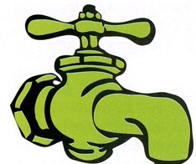
T
O
R

Slide 4
G
R
Ü
N

Slide 5
E
G
B
L

Slide 6
A
U
L
B

Slide 7
G
E
O
R
A
N

Slide 8
N
B
R
U
A

Slide 9
A
R
G
U

Slide 10
I
W
ß
E

Slide 11
Wir rekapitulieren!

Slide 20
Welche Farbe fehlt?

Slide 29
Welche Farbe hat ein(e) …?

Slide 30
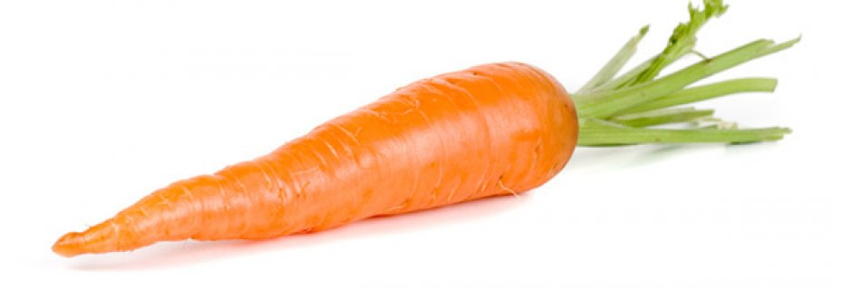
Eine Karotte ist …

Slide 31
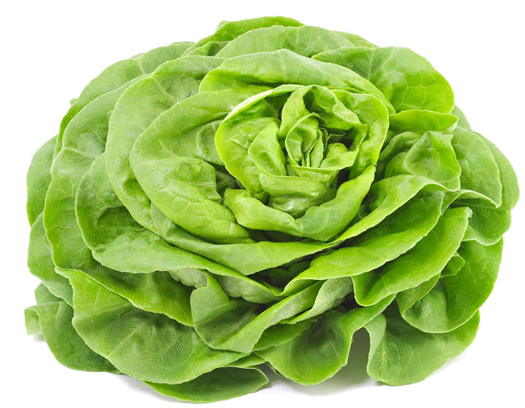
Ein Salat ist …

Slide 32
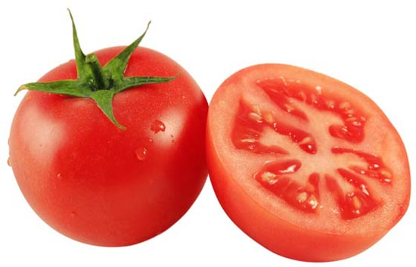
Eine Tomate ist …

Slide 33
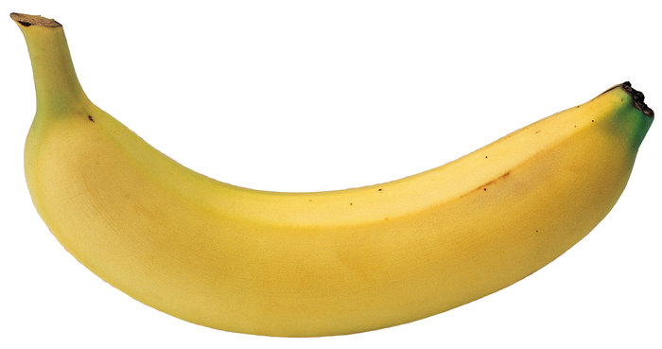
Eine Banane ist …

Slide 34
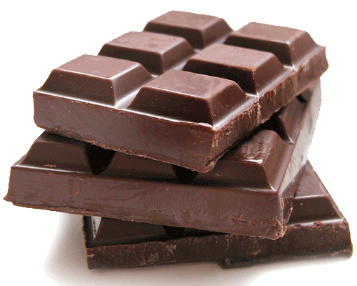
Schokolade ist …

Slide 35
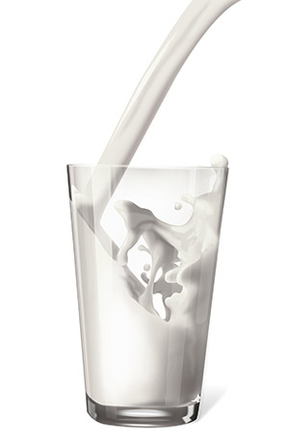
Milch ist …

Slide 36
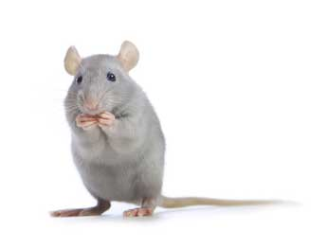
Eine Maus ist …

Slide 37
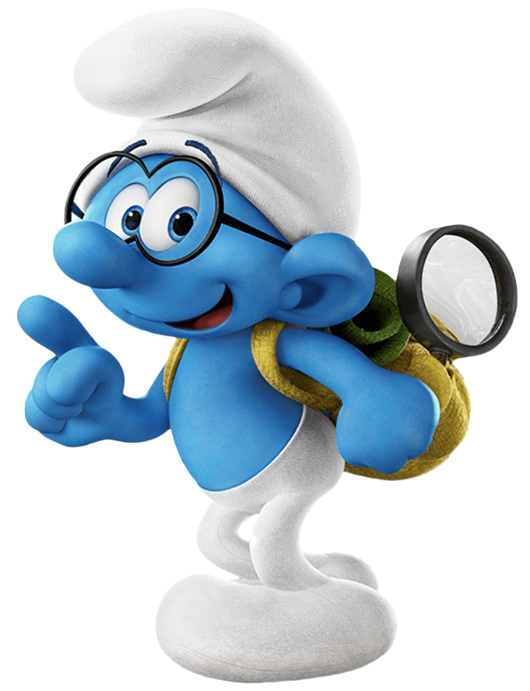
Ein Schlumpf ist …

Slide 38
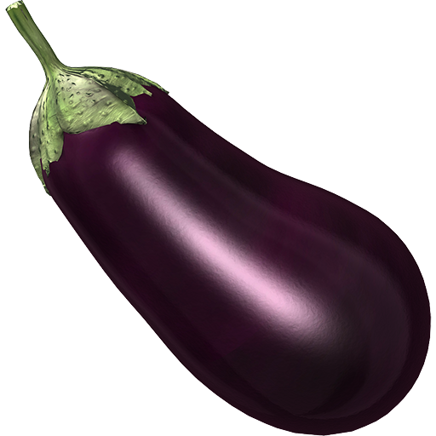
Eine Aubergine ist …

Slide 39
(Arbeitsblatt)

Slide 40
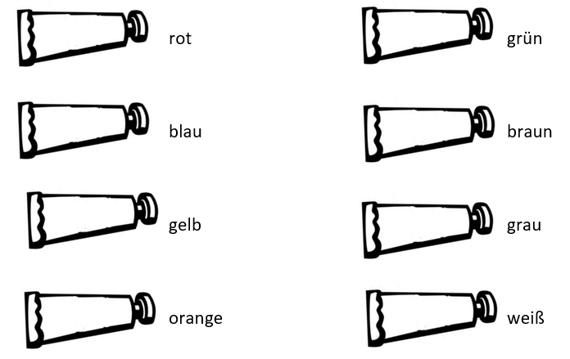
 Male die Tuben aus!

Slide 41
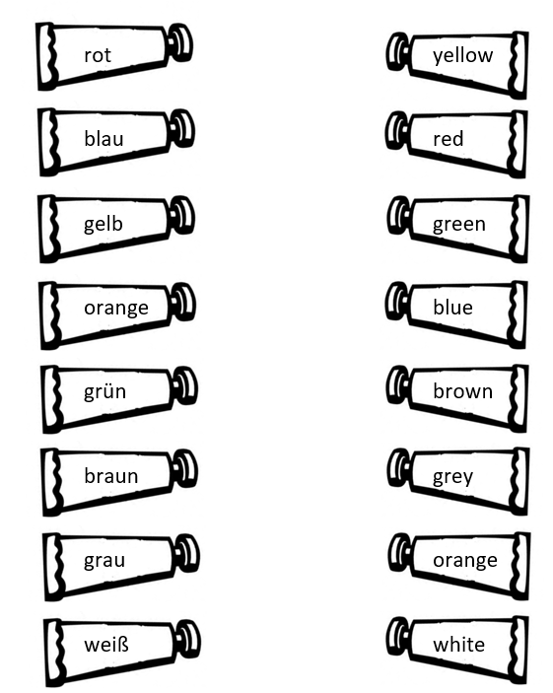
 Verbinde!

Slide 42
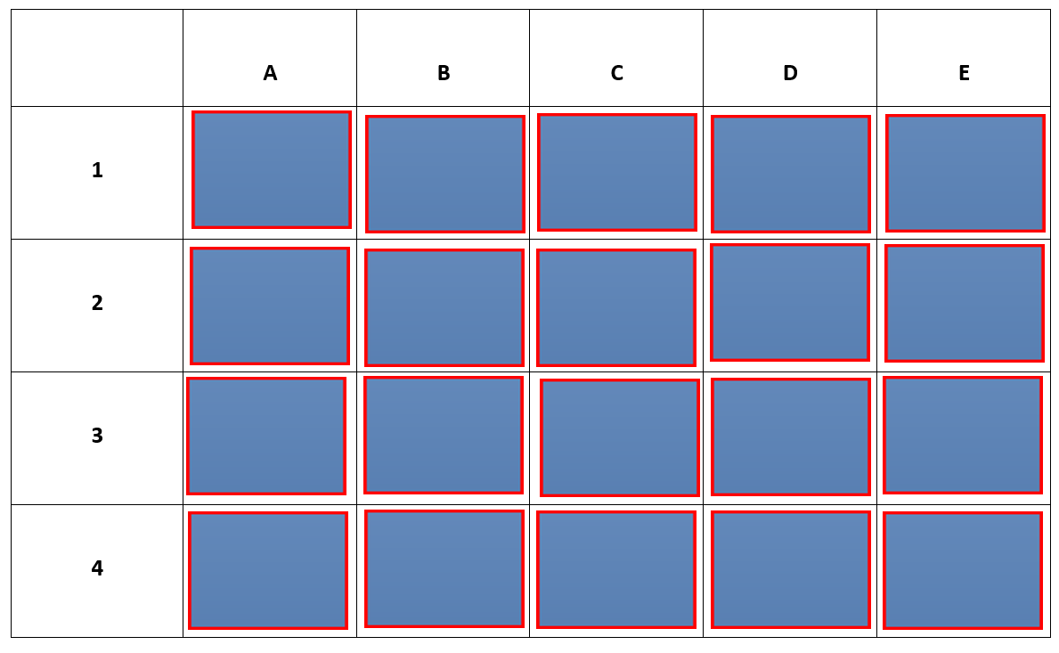
(Memory)

Slide 43
Da kommt
ein Regenbogen!

Slide 44
 Welche Farben hat ein Regenbogen?

Slide 45
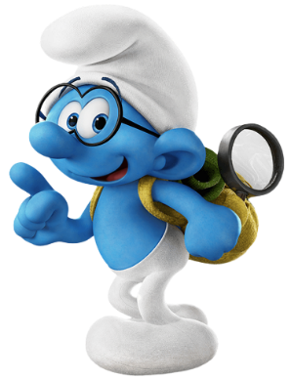
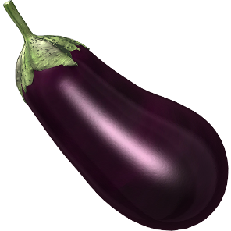
Komm an die Tafel und verbinde!

Slide 46
 Da kommt ein Regenbogen!
Rot wie eine Tomate.
Orange wie …
… wie …
… … …

Slide 47
Da kommt ein Regenbogen!
Rot wie ….
Orange wie …
… wie …
… … …

